Slide 1
实验三：汇编语言编程
华东师范大学计算机科学与技术系

Slide 2
实验目的
熟悉Keil中的汇编语言格式，并能熟练运用存储器访问指令、通用数据处理指令、分支指令（LDR、STR、CMP、B、AND等）编写简单的汇编程序；

Slide 3
实验设备
软件开发系统Keil5(Keil提供了软件仿真功能)；

Slide 4
实验内容
学习示例汇编代码，根据题目编写ARM汇编程序
单步调试，观察寄存器值、内存的变化情况以及执行结果

Slide 5
一、可能用到的知识点
ARM汇编中各个寄存器简介
R0-R7：
低位寄存器，指定通用寄存器的所有指令均可访问R0-R7。
R8-R12：
高位寄存器，指定通用寄存器的所有32位指令均可访问R8-R12。并非所有16位指令都可以访问寄存器R8-R12。

Slide 6
一、可能用到的知识点
ARM汇编中各个寄存器简介
寄存器R13用作堆栈指针（SP）。
寄存器R14是子程序链接寄存器（LR）。当执行分支指令（BL、BLX）时，LR从PC接收返回地址。另外，LR也可用于异常返回。在其他情况下，可以将R14作为通用寄存器使用。
寄存器R15是程序计数器（PC）。

Slide 7
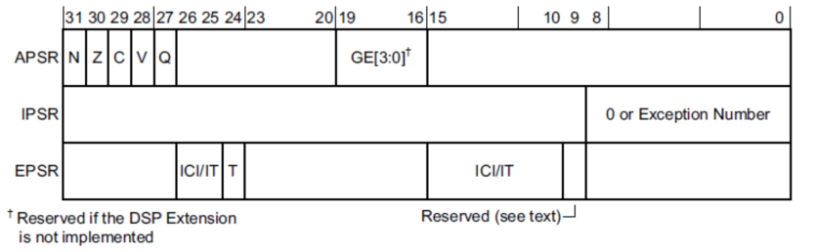
一、可能用到的知识点
ARM汇编中各个寄存器简介
xPSR(程序状态寄存器)在内部可分为3个子状态寄存器：应用程序状态寄存器（APSR）、中断程序状态寄存器（IPSR）和执行程序状态寄存器（EPSR）。通过MRS/MSR指令，这3个PSR可以单独访问，也可组合访问。

Slide 8
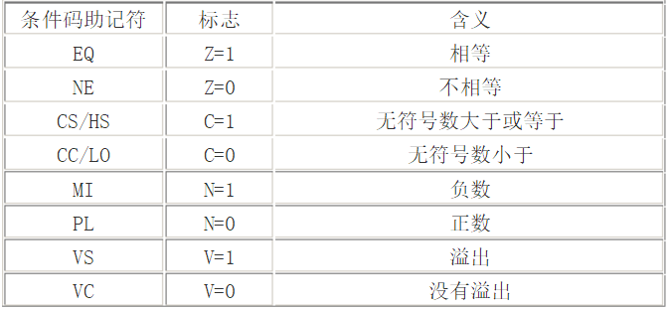
一、可能用到的知识点
限定某种条件才能执行指令，如跳转指令B, BEQ为等于时跳转，BNE为不等于时跳转，条件码表如下：

Slide 9
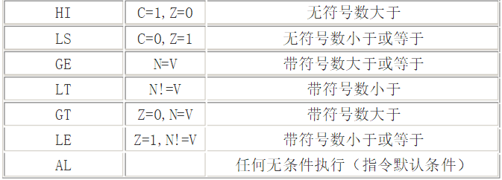
一、可能用到的知识点
接上表

Slide 10
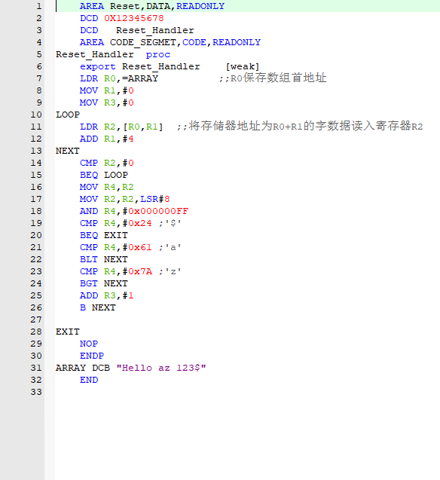
二、示例程序
例题1：统计所给字符串中小写字母的个数，字符以字节为单位存储。
示例代码：

Slide 11
三、练习题
练习1：模仿上面的例子程序，统计自己学号中奇数数字的个数，学号以ASCII的形式存储并以#号作为结束符，字符以字节为单位存储。（关于ASCII表，'0'对应（0x30），'9'对应（0x39），'#'对应（0x23））
练习2： 给定一个数组（数组大小为5，例如5,4,3,2,1），对该数组进行升序排序。

Slide 12
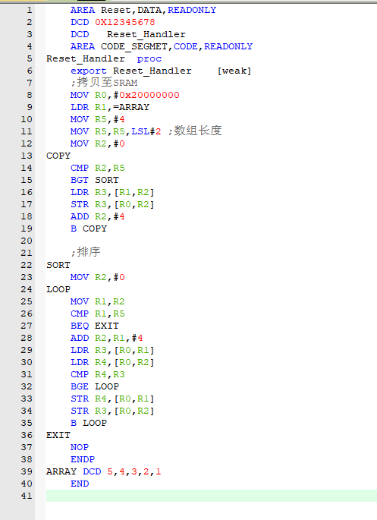
三、练习题
练习2提示：

Slide 13
附 Keil 5新建工程
主要步骤：
目录准备；
工程新建以及芯片型号选择；
代码目录结构建立及代码或者lib库的添加；
头文件路径配置；
芯片相关的宏名定义；
仿真器配置；
在汇编编程阶段，由于还未使用开发板，下面介绍简易版Keil新建工程步骤。

Slide 14

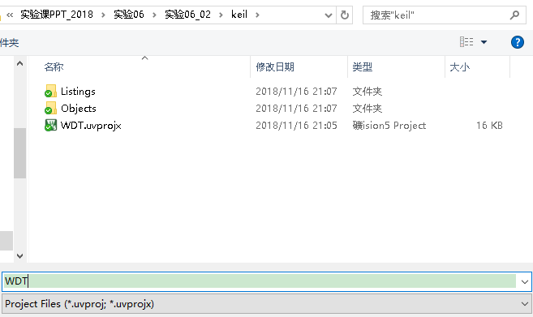
附 Keil 5新建工程
单击Project菜单栏，按图所示操作：新建工程文件并保存到keil文件夹下。

Slide 15
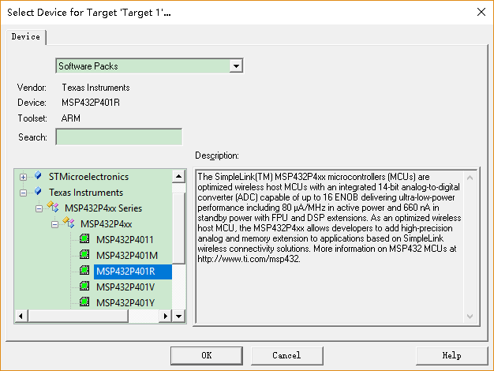
附 Keil 5新建工程
芯片型号选择MSP432P401R

Slide 16
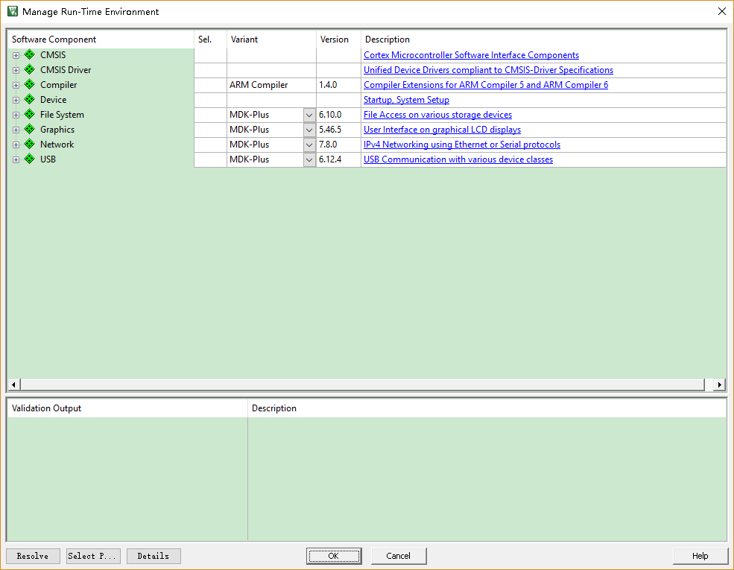
附 Keil 5新建工程
直接单击OK，不做任何勾选。

Slide 17
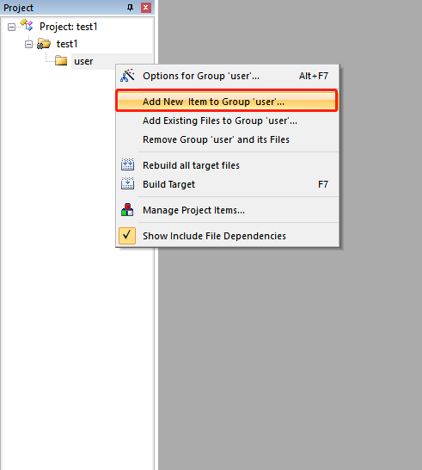
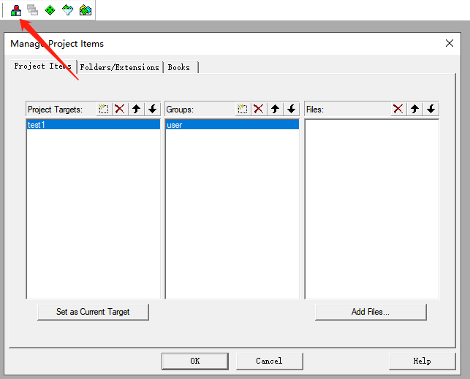
附 Keil 5新建工程
如左图，在组内右击添加.s文件，或者如右图，点击工程管理图标进行添加。

Slide 18
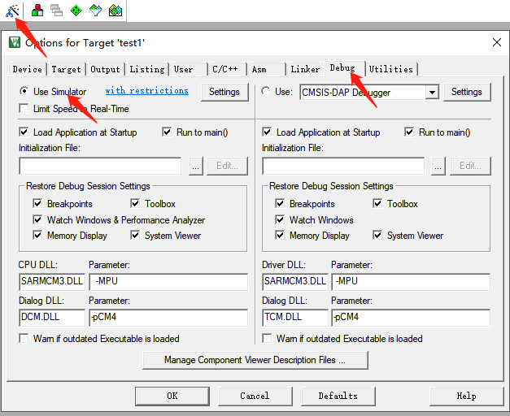
附 Keil 5新建工程
注意：点击配置按钮，单击Debug选项，由于还未用到开发板，选择Use Simulator软件仿真模式。

